Slide 1
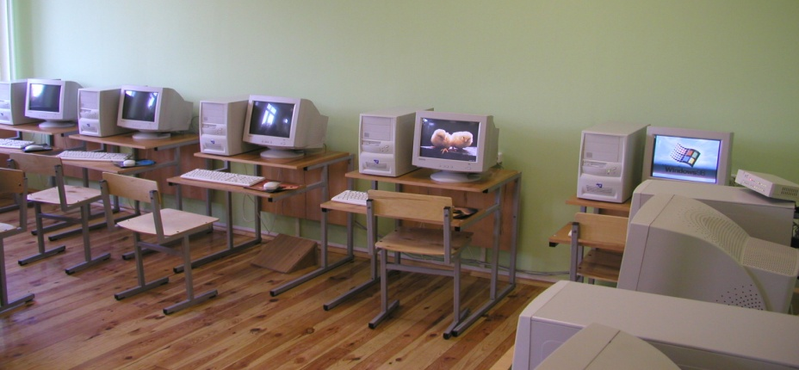
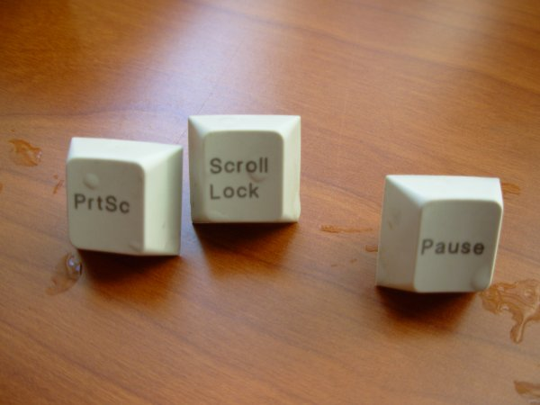


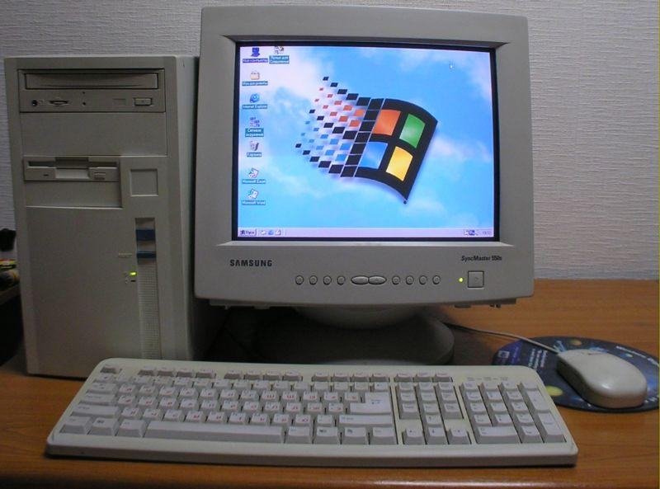
Кроссворд
«передача информации»

Slide 2
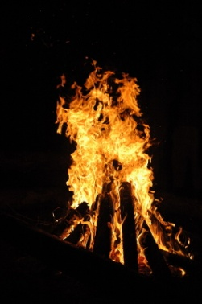
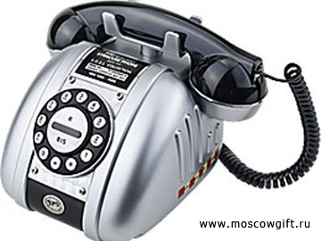
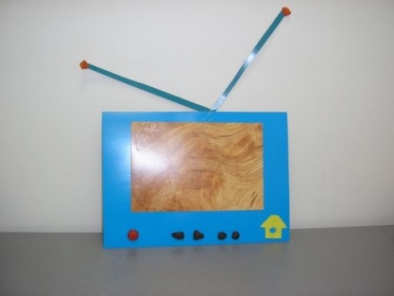

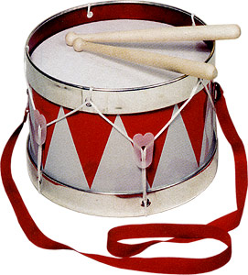

1
к
р
и
к
2
б
а
р
а
б
а
н
3
и
н
т
е
р
н
е
т
п
е
р
е
д
а
т
ч
и
к
4
5
т
е
л
е
ф
о
н
к
о
с
т
е
р
6
т
е
л
е
в
и
з
о
р
7
р
а
д
и
о
с
в
я
з
ь
8
м
о
р
з
е
9
п
р
и
е
м
н
и
к
10

Slide 3
МОЛОДЦЫ!

Slide 4
Передача информации.
По вертикали:
1. Техническое средство, с помощью которого происходит передача информации.
По горизонтали:
1. С его помощью можно предупредить об опасности.
2. Звуки этого инструмента способны донести сигнал на несколько километров.
3. Самое современное средство получения информации.
4. Название стороны, передающей информацию.
5. Распространенное в быту средство связи.
6. В давние времена его дым использовался для передачи важной информации.
7. Приемник информации, имеющийся практически в каждом доме.
8. Связь, открытая нашим соотечественником в 1895 году.
9. Название помехоустойчивого кода.
10. Название стороны, принимающей информацию.

